Slide 1



当燃宜宾·龙虎同行
——五粮液仙林校企营销传播大赛方案
活动时间：4.1-5.29

Slide 2


1.项目背景与契机
目录
2.大赛机制设计
3.创作要求与评选标准
CONTENTS
4.传播策略
5.风险管控与长效价值

Slide 3



01
项目背景与契机

Slide 4

宜宾出圈：春晚效应引爆城市热度
春晚分会场效应
中国酒都城市名片
三方共赢战略目标
2025年央视春晚将宜宾设为四大分会场之一，三江口夜景与非遗表演惊艳全国，城市知名度与旅游热度持续攀升，五一假期成为延续热度的黄金窗口。
宜宾作为"中国酒都"与五粮液发源地，拥有4000年酿酒史，城市形象与五粮液品牌深度绑定，具备独特的文旅融合传播优势。
借势五一旅游高峰，宣传美丽宜宾、推广五粮液文化，同时培养大学生新媒体运营实战能力，实现城市、企业、高校三方价值共创。

Slide 5
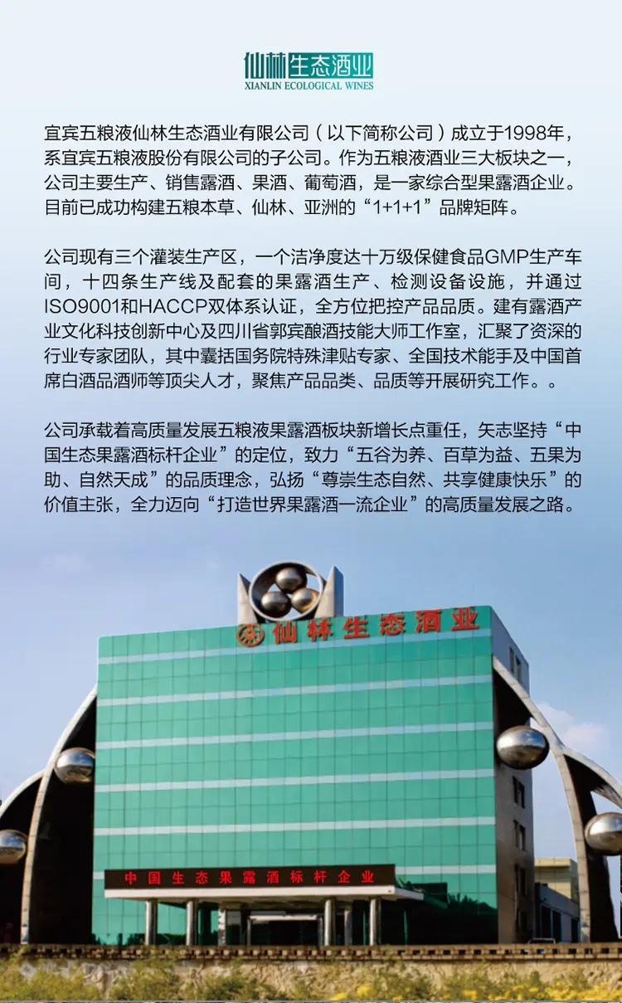
宜宾五粮液仙林生态有限责任公司介绍

Slide 6


世界杯官方联名款
龙虎养生酒美加墨世界杯官方联名款（35度）锚定"草本养生/露酒"新赛道，融入健康化饮酒趋势，满足年轻消费者对"轻负担"饮酒的多元需求。
龙虎新品：
世界杯联名锚定年轻赛道
纯粮工艺与便携设计
采用纯粮固态发酵工艺，低温萃取竹荪、葛根、绿豆等植物精华，口感绵柔醇厚。125ml小瓶装契合年轻群体尝鲜心理与便携场景需求。

Slide 7
02
大赛机制设计

Slide 8


校企联动：三方协同构建传播矩阵
策划赞助方
五粮液仙林生态酒业有限公司担任策划方与赞助方，提供产品资源、现金奖励支持。
活动执行主体
宜宾职业技术学院、宜宾学院、四川轻化工大学三所高校作为活动主体，负责学生动员与内容初审。
参赛组织形式
4月20日前，在校大学生向学校提交《参赛报名表》报名，社会人士经联系审核后也可参与，参赛人数上限1000人。
三方价值共创
企业获得年轻化内容资产，高校实现产学研融合，学生获得实战锻炼与职业发展机会。

Slide 9

赛程规划：五阶段推进确保传播节奏
宣讲期
（4月1日-4月10日）
创作与预热期
（4月10日-5月1日）
爆发与复盘期
（5月1日-8日）
完成目标高校方案宣讲，进行活动物料筹备，确保师生充分了解大赛规则与创作要求。
4月10日-4月25日学生进行内容创作，企业预审；
5月7日-5月29日完成表彰评选与费用核销，总结活动成效。
01
02
03

Slide 10
赛程规划：报名规则及注意事项
活动报名：以学院/寝室为单位进行报名，并自行选定好小组长，对接活动具体细节和获奖作品统计。《报名表》填写时间为4月17日晚5：00前，延期提报无效。
注意事项：以学校或学院为单位组件微信群，方便信息收集和汇总，邀请我司人员进入
校外人员参与也许自行组队（≥8人）后方可进行报名。
活动发布与截止时间：作品发布时间为2026年4月23日起至2026年5月8日24：00止，期间发布任何作品均视为活动内有效作品
发布内容说明：
①每位学生可在多平台发布多条短视频，5月8日回收作品时按有效达标视频数进行计算，同质化视频算为一条。例：某同学同一视频内容，在抖音、快手、视频号上均发布，且均符合“优质视频”标准，则奖励原则视为1条。若该同学发布三条不同内容短视频均达标，则按3条奖励
②同质化内容即为画面、内容雷同度达80%，参与活动者可相互举证。但不同人员内容借鉴，内容相似度不超80%可不视为雷同。
③内容发布前，参赛人员需明确写清自己即将发布内容的个人平台号，后补录不算。
④内容恶搞、不雅、低俗的视频尽管达到“优质视频”的评判标准，但与活动目的不符作品视为无效。
⑤短视频时长需＞60s，小红书种草贴仅限在小红书平台发布计算。

Slide 11




赛程规划：优质作品标准及评奖
优质短视频标准
小红书优质种草帖标准
校级爆款奖励
评选规则说明
阅读量＞4万、点赞＞2000、转发+评论＞1000，奖励现金200元+2瓶500ml龙虎+100元现金投流赞助费。
以后台录小视频为准
阅读量＞6万、点赞＞1000、收藏＞1000，奖励现金200元+2瓶500ml龙虎+100元现金投流赞助费。
以后台录小视频为准
按学校级进行评选，数据统计前五名，给予500元奖励+2瓶500ml龙虎，社会人士前五名同等奖励。
三项数据指标需完整达成，缺一不可；未按活动时间发布的作品视为违规，取消评优资格。
注意：”优质视频”在活动结束后由各小组长/学院/学校统一收集名单和举证小视频打包发至我司后进行核销。
校级爆款奖励可与优质短视频奖励同享，若未达到优质短视频标准也可参加校级爆款奖励

Slide 12
03
创作要求

Slide 13
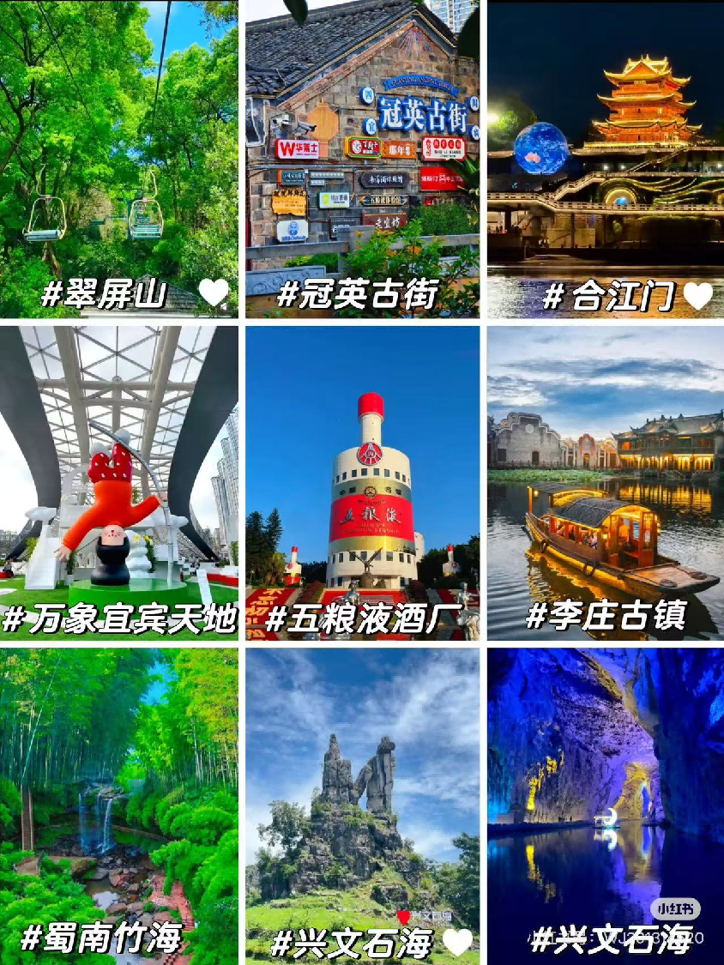
内容规范：健康向上融合酒旅元素
创作边界与主题要求
产品配发与场景建议
作品必须健康、积极向上，禁止恶搞、低俗、色情内容。
内容主体在以下三个主体内任选
1、美丽宜宾+美丽五粮液+产品
2、畅游宜宾+美丽五粮液+产品
3、宜宾美食+产品
4、宜宾人文+学校宣传+产品
5、美丽学校+美食+产品
6、幸福家庭+产品
以上题材任选其一，表达形式和剧本自定
每位参赛者配发世界杯联名款龙虎养生酒125ml装2瓶作为创作素材。建议融入五粮液景区、冠英古街、合江门广场、蜀南竹海、李庄古镇等标志性场景进行内容创作。
每人2瓶作为拍摄素材，超出自行解决/

Slide 14
优质内容创作核心要素
紧跟平台热点进行延展创作，借着东风流量自然来。例：酱板鸭
搞笑没有尽头，不要陷入肢体搞笑的误区，强烈的反差才是播放时长和点赞的关键
选题很重要，聚众效应更能把流量推高，人的本性是聚众、猎奇。 （例：着火救火视频）
在短视频平台的主角要素永远是动物＞幼儿＞美女＞美男＞普通男性女性 （注严谨幼儿与酒关联）
线下打卡有自然流量，例如在某热门景点、五粮液景区并打上标签会自然推送流量

Slide 15
04
传播策略

Slide 16

平台布局：双平台覆盖精准触达受众
抖音短视频平台
适合15-60秒创意短视频，依托算法推荐实现快速裂变传播，覆盖年轻用户群体，适合展示动态场景与产品使用体验。
小红书种草平台
适合深度种草图文内容，通过精美图文建立产品信任感与购买欲望，触达注重生活品质的年轻消费群体。
付费投流策略
企业在预热期与爆发期对优质内容进行付费投流支持，单条作品投流预算100元，助力达成5000万曝光量与100万互动总量目标。

Slide 17
05
风险管控与长效价值

Slide 18



内容审核：建立双重把关机制
主体责任划分
双重审核机制
风险防控措施
活动主体为各高校，学校为承担传播内容审核与监控的第一责任人角色，确保内容合规与品牌安全。
第一道为企业预审，确保内容符合品牌调性；第二道为平台发布后实时监控，学校和小组长要及时监控组员的短视频情况，第一时间处理不良内容。
禁止恶搞、低俗、色情元素，确保作品积极向上，维护五粮液品牌形象与高校社会声誉，防范舆情风险。

Slide 19

人才储备：挖掘潜力创作者建立合作
人才孵化计划
核心能力培养
活动结束后，企业将从优质创作者中筛选潜力人才，提供兼职聘请机会，岗位包括视频剪辑与主播实习，实现从参与者到合作者的身份转化。
大赛培养学生互联网运营实战能力、新媒体话题敏感度、内容创作与传播技巧，直接提升学生就业竞争力，实现校企合作的深层教育价值。

Slide 20
THANK YOU
感谢观看

